Slide 1


Maladies infectieuses
Conférence du 19/09/2024
Marion CAMARD & Peter CHEN, DES Médecine interne

Slide 2
Dossier 1 :
Pneumonie aiguë communautaire
Item 154 : Infections bronchopulmonaires communautaires

Slide 3
Dossier progressif 1
Médecin urgentiste, vous recevez M. HT, 23 ans, pour douleur thoracique.
M. HT est assistant dentaire en cabinet. Il ne rapporte aucun antécédent médical notable, pas de consommation de tabac ni d’autre toxique, injecté ou inhalé.
À l’interrogatoire, M. HT vous décrit une fièvre d’apparition brutale il y a une semaine, jusqu’à 39.5°C. L’auto-test COVID-19 réalisé au domicile par le patient était négatif. Le patient vous explique s’être auto-médiqué par du Paracétamol et de l’Ibuprofène.
La symptomatologie s’est aggravée ce jour avec l’apparition d’un essoufflement et d’une douleur du côté gauche de la poitrine, motivant la consultation aux urgences.
Les paramètres vitaux relevés sont les suivants : PA 124/69 mmHg, FC 130/min, T 39.3°C, oxygéno-requérance à 3 L/min pour obtenir une SpO2 à 95%.
À l’examen clinique, vous mesurez une FR à 28/min sans signe de lutte. Vous notez à l’auscultation pulmonaire un foyer de crépitants dans le champ pulmonaire gauche. Le reste de l’examen est sans particularité.

Slide 4
Dossier progressif 1
QRP 1 :
À ce stade de la prise en charge, quels sont les deux examens complémentaires qui vous semblent indispensables parmi les suivants ?
  A. Numération formule sanguine
  B. Dosage des marqueurs d’inflammation biologique (CRP, fibrinogène)
  C. Radiographie de thorax
  D. Examen cytobactériologique des crachats
  E. Électrocardiogramme
→ Réponses : C, E

Slide 5
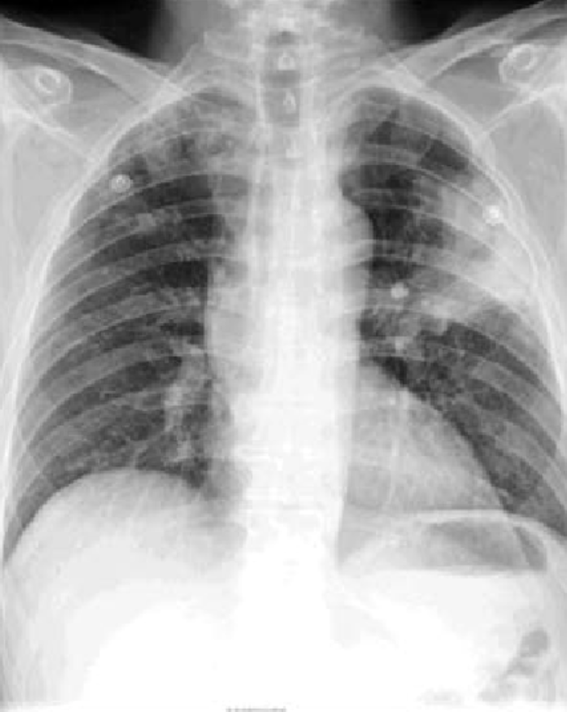
Dossier progressif 1
L’électrocardiogramme que vous avez prescrit est sans particularité.
Vous avez également fait prélever un bilan biologique dont les résultats sont en attente, et demandé la réalisation d’une radiographie de thorax.

Slide 6
Dossier progressif 1
QROC 2 :
Quel est votre diagostic ? (2 à 5 mots sans abréviation)
→ Réponses : pneumonie franche lobaire aiguë gauche, pneumonie aiguë gauche, pneumonie aiguë communautaire gauche

Slide 7
Opacité homogène
Lobe supérieur gauche
Bien limitée
Atteinte unilobaire
Bronchogramme aérique
En synthèse :
Pneumonie aiguë communautaire unilobaire gauche oxygéno-requérante, sans signe de gravité, chez un sujet jeune sans comorbidité

Slide 8
Dossier progressif 1
Vous posez le diagnostic de pneumonie franche lobaire aiguë gauche.
Voici les résultats du bilan biologique prélevé :
Numération formule sanguine : Hb 14 g/dL, plaquettes 217 G/L, leucocytes 12.31 G/L (formule : PNN 10.23 G/L, lymphocytes 0.74 G/L, monocytes 1.03 G/L).
Ionogramme sanguin : sodium 133 mmol/L, potassium 4.1 mmol/L, bicarbonate 23 mmol/L, créatinine 107 µmol/L, urée 6.7 mmol/L.
CRP 284 mg/L.
Gaz du sang (réalisé en air ambiant) : pH 7.43, PaCO2 36.9 mmHg, PaO2 64.6 mmHg.

Slide 9
Dossier progressif 1
QRU 3 :
À ce stade de la prise en charge, quelle orientation vous semble être la plus adaptée pour ce patient ?
  A. Retour à domicile avec bilan biologique et imagerie de contrôle
  B. Retour à domicile sous antibiothérapie
  C. Hospitalisation en secteur conventionnel
  D. Hospitalisation en unité de soins intensifs
→ Réponse : D

Slide 10
Diagnostic positif de PAC
Clinique compatible + imagerie
oui
1. Critère de gravité ?
PAC grave
H° soins intensifs/réanimation
Détresse ou insuffisance respiratoire aiguë ?
Sepsis/choc septique ?
Atteinte bilatérale ou multilobaire ?
non
oui
2. Terrain fragile ?
H° secteur conventionnel
Comorbidité à risque de décompensation ?
Immunodépression ?
Sujet âgé fragile ou institutionnalisé ?
Échec de PEC à domicile prévisible ?
non
PEC ambulatoire

Slide 11
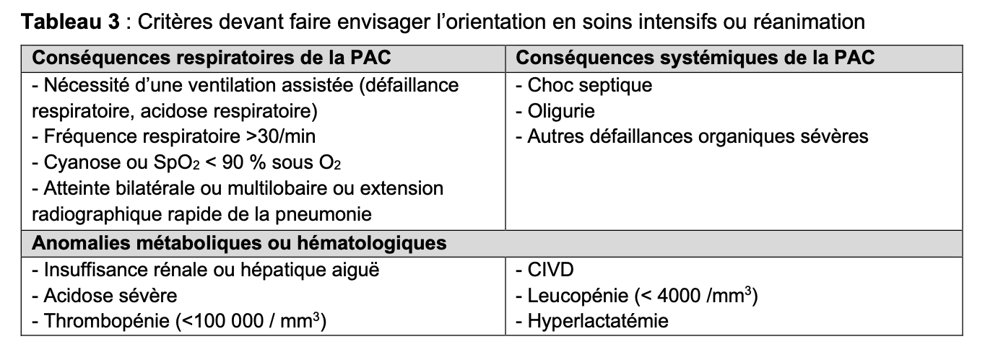
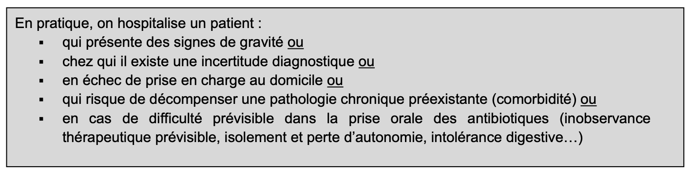

Slide 12
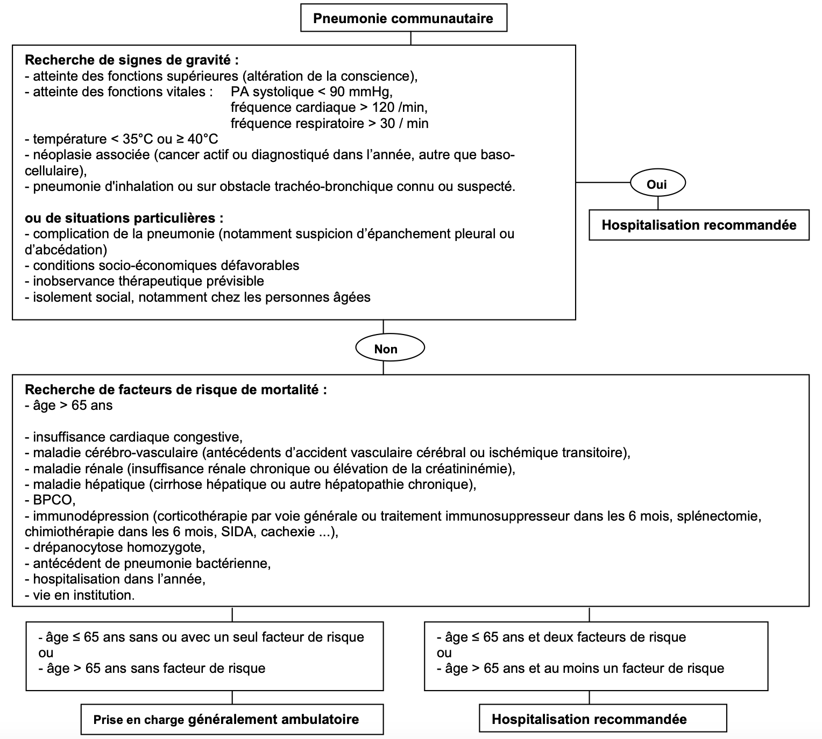


Slide 13
Dossier progressif 1
QRM 4 :
À ce stade de la prise en charge, quels sont les examens qui vous semblent adaptés pour obtenir une documentation microbiologique ?
  A. Examen cytobactériologique des crachats (ECBC)
  B. Hémocultures
  C. Tubage gastrique à jeun
  D. Lavage broncho-alvéolaire
  E. Ponction pleurale
→ Réponse : A, B

Slide 14
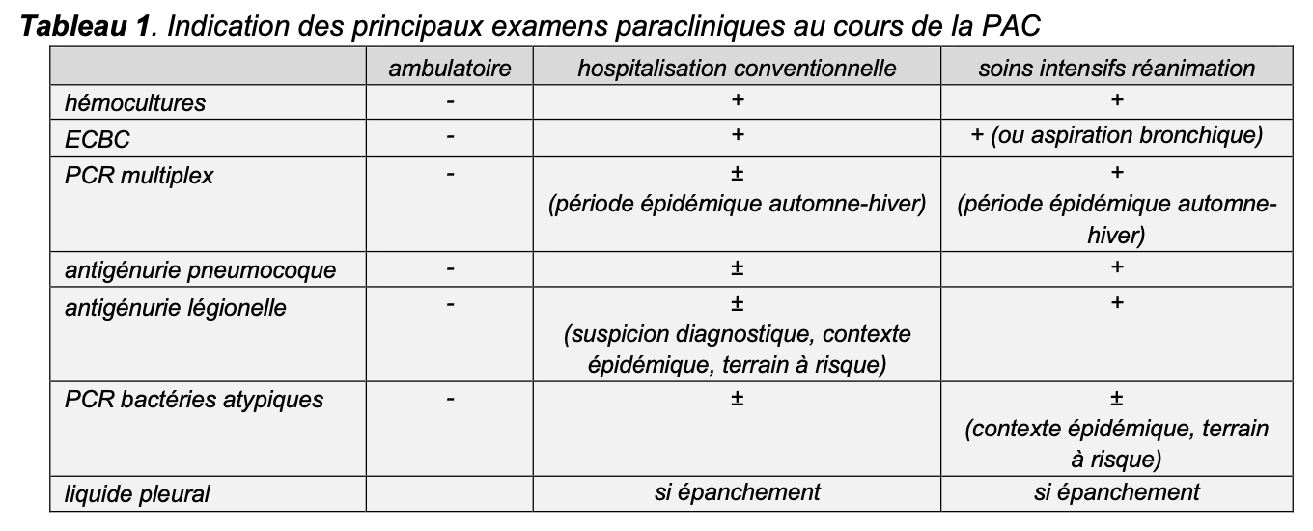

→ Antigénurie pneumocoque : uniquement pour les PAC graves (réanimation)
→ Antigénurie légionelle :
  Systématique pour les PAC graves
  Pour les PAC non graves : uniquement si tableau ou contexte évocateur
Notes:
Agurie pneumocoque = faible Se (70%), bonne Sp (98%)
Faux-positifs possibles
Intérêt = uniquement pour conforter le dg dans les PAC de réanimation (et encore…), et donc la stratégie d’ATB initiée (C3G)
Agurie légionelle = systématique pour les PAC graves afin de permettre l’arrêt rapide de la FQ ou macrolide initiée en probabiliste

Slide 15
Dossier progressif 1
QRM 5 :
À propos de la stratégie thérapeutique, on peut dire que…
  A. L’initiation de l’antibiothérapie peut être différée jusqu’à l’obtention d’une documentation microbiologique
  B. Le spectre de l’antibiothérapie devra couvrir le pneumocoque
  C. Le spectre de l’antibiothérapie devra couvrir les germes anaérobies
  D. Le spectre de l’antibiothérapie devra couvrir le Pseudomonas aeruginosa
  E. Le spectre de l’antibiothérapie devra couvrir le Mycobacterium tuberculosis
→ Réponse : B

Slide 16
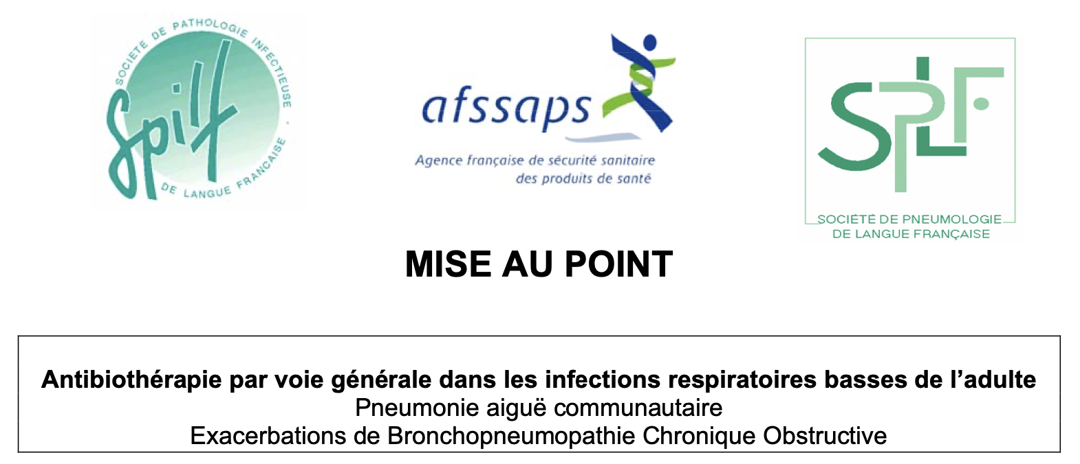
Microbiologie des PAC : points-clé
Pneumocoque = 30 à 45% des cas
Germes atypiques (Mycoplasma, Chlamydophila, Legionella) = fréquents
2 germes à couvrir devant une PAC grave = pneumocoque & Legionella
PAC post-grippale = S. aureus (SARM PVL+ si nécrosante), H. influenzae, SGA
>50% des PAC non-documentées

Slide 17
Diagnostic positif de PAC
Clinique compatible + imagerie
oui
1. PAC grave ?
C3G + macrolide IV (ou FQ)
non
Sujet âgé comorbide / FDR de troubles de déglutition
AUGMENTIN ou C3G IV
2. Contexte particulier ?
PAC post-grippale
AUGMENTIN
non
oui
Amoxicilline (ou macrolide si tableau évocateur d’atypique)
PAC ambulatoire

Slide 18
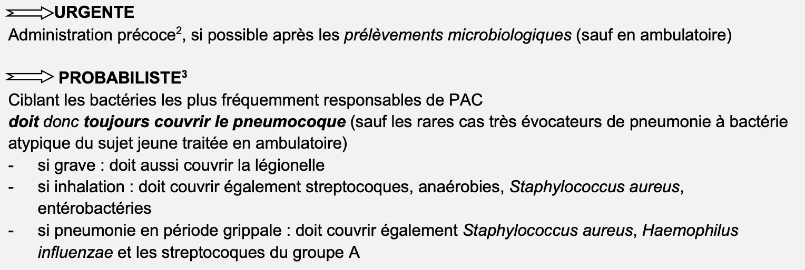

Slide 19
Dossier 2 :
Méningo-encéphalite herpétique
Item 151 : Méningites, méningo-encéphalites, abcès cérébral

Slide 20
Dossier progressif 2
Médecin urgentiste, vous recevez M. D, 28 ans, pour céphalée. M. D est étudiant en école d’architecture, et ne rapporte aucun antécédent médical particulier.
À l’interrogatoire, M. D vous répond par des réponses brèves et garde les yeux fermés tout au long de l’entretien. Il vous explique que la céphalée est apparue la veille, et s’associe à des douleurs musculaires diffuses.
Les paramètres vitaux sont les suivants : PA 119/71 mmHg, FC 97/min, T 38.9°C, SpO2 99% en air ambiant.

Slide 21
Dossier progressif 2
QRM 1 :
Devant ce tableau clinique, quels sont les signes qui vous feraient évoquer un syndrome encéphalitique ?
  A. Raideur méningée
  B. Déficit moteur unilatéral du membre supérieur
  C. Trouble du comportement
  D. Phono-photophobie
  E. Vomissement en jet
→ Réponse : B, C

Slide 22
Syndrome méningé
Syndrome encéphalitique
Nausée
Déficit neurologique focal
Vomissements en jet
Méningo-encéphalite
Fièvre
Céphalée
Fièvre
Phono-photophobie
Altération des fonctions supérieures
Raideur nucale
Notes:
Céphalée présente dans 85% des cas
Fièvre dans 75% des cas
Autres manifestations + inconstantes (raideur nucale 75%, nausée 60%)
Tb vigilance associés fréquents (70%), doivent faire évoquer un syndrome encéphalitique associé
Début brutal
Encéphalite à évoquer devant tout déficit neurologique fébrile

Slide 23
Dossier progressif 2
À l’examen clinique, M. D semble désorienté dans le temps et répond de façon adaptée mais ralentie aux ordres simples. Le reste de l’examen clinique est sans particularité, et ne retrouve en particulier pas de déficit neurologique focal, de raideur nucale, ni de lésion cutanée.
Vous parvenez à joindre la compagne de M. D qui vous explique que le patient est fébrile depuis 1 semaine environ, avec des températures mesurées au domicile entre 38.5°C et 40°C. Elle vous explique également qu’il a présenté dans la journée plusieurs épisodes de désorientation avec propos incohérents, raison pour laquelle elle l’a poussé à consulter aux urgences.

Slide 24
Dossier progressif 2
Vous avez demandé le prélèvement d’un premier bilan biologique, dont les résultats sont les suivants :
Numération formule sanguine : Hb 13.5 g/dL, plaquettes 225 G/L, leucocytes 12.04 G/L (formule : PNN 9.22 G/L, lymphocytes 0.86 G/L, monocytes 1.33 G/L).
Ionogramme sanguin : sodium 133 mmol/L, potassium 4.1 mmol/L, bicarbonate 28 mmol/L, urée 4 mmol/L, créatinine 56 µmol/L.
CRP 8.1 mg/L.

Slide 25
Dossier progressif 1
QROC 2 :
À ce stade de la prise en charge, quel examen devez-vous réaliser ?
En synthèse :
Céphalée fébrile avec trouble de vigilance chez un sujet jeune sans comorbidité
= éliminer une méningo-encéphalite +++++
→ Réponse : ponction lombaire

Slide 26
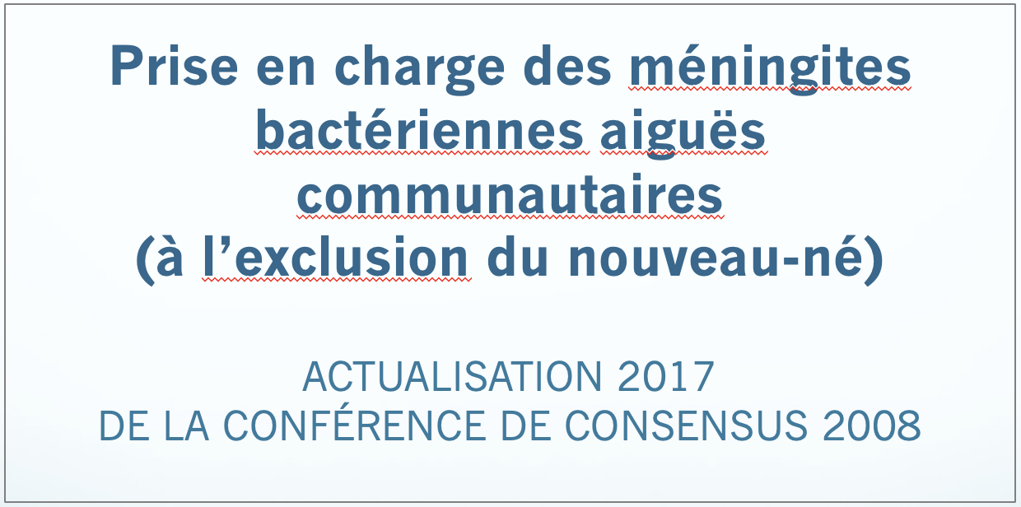
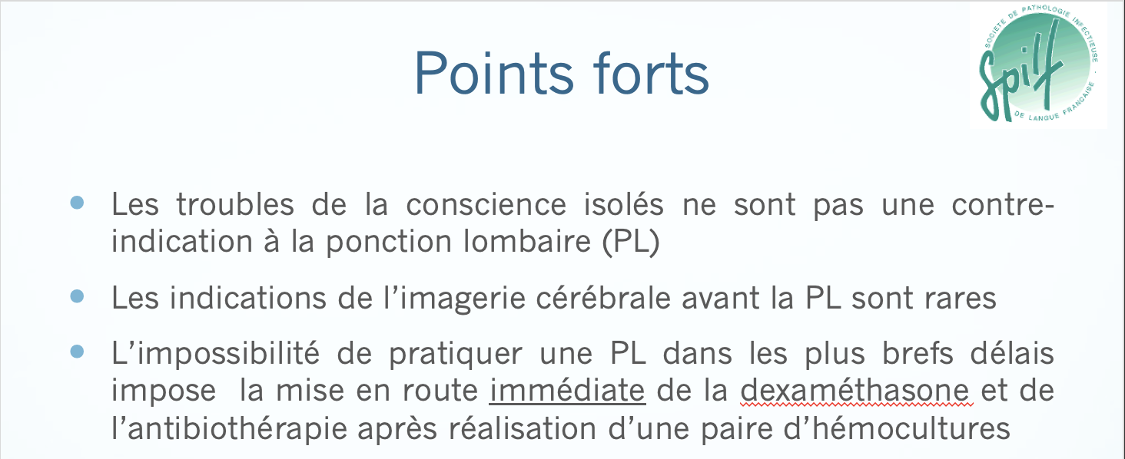

Slide 27
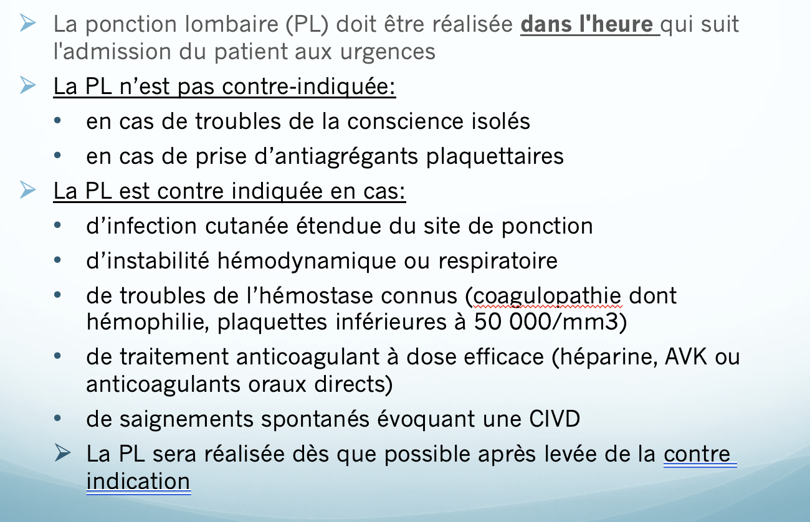

Slide 28
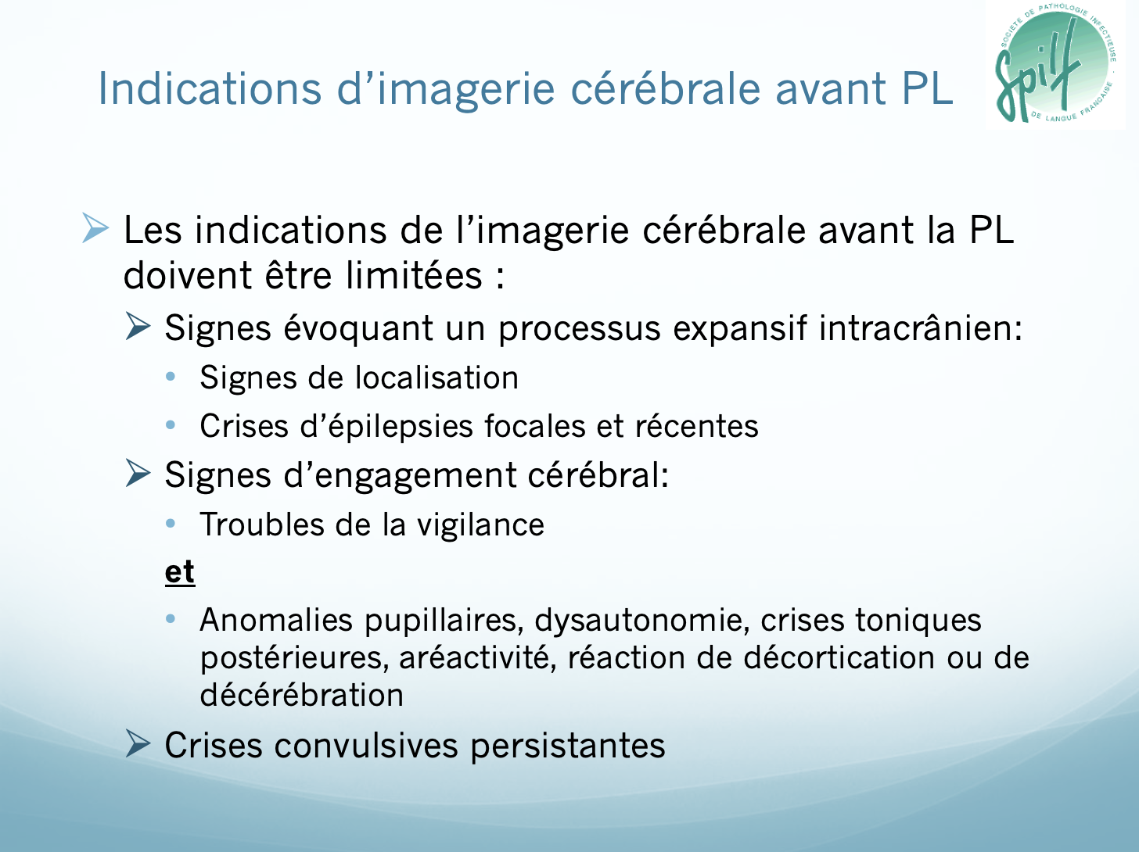

Slide 29
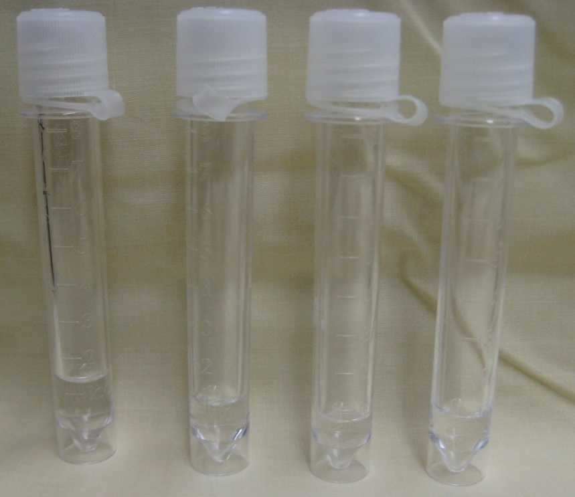
Dossier progressif 2
Vous avez réalisé une ponction lombaire. L’aspect macroscopique du liquide recueilli est représenté ci-dessous.

Slide 30
Dossier progressif 2
QRP 3 :
À ce stade de la prise en charge, quelles sont les deux étiologies à évoquer parmi les suivantes ?
  A. Méningo-encéphalite bactérienne à pneumocoque
  B. Méningo-encéphalite herpétique
  C. Méningo-encéphalite tuberculeuse
  D. Méningo-encéphalite à VZV
  E. Méningo-encéphalite non-infectieuse
→ Réponses : B, D

Slide 31
Dossier progressif 2
QRP 4 :
Parmi les micro-organismes suivant, quels sont les deux qui devront être impérativement recherchés par PCR sur le LCS ?
  A. VIH
  B. Entérovirus
  C. Herpes simplex virus (HSV)
  D. Virus d’Ebstein-Barr (EBV)
  E. Varicella zoster virus (VZV)
→ Réponses : C, E

Slide 32

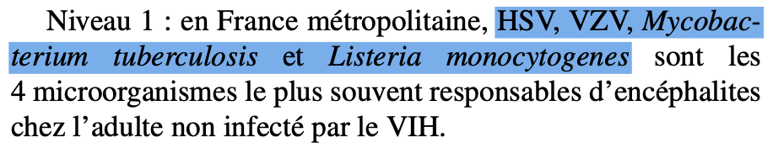
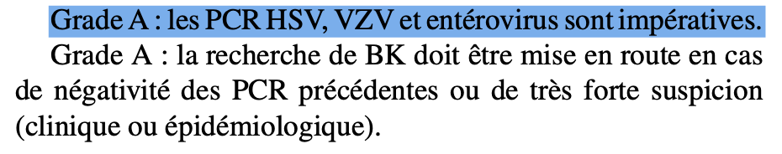
→ HSV & VZV = méningo-encéphalite à liquide clair normo-glycorachique
→ Mtb & Listeria = méningo-encéphalite à liquide clair hypo-glycorachique
Notes:
Mtb et listériose = contexte évocateur +++
Mtb : contexte épidémiologique (migrant originaire de zone d’endémie, précarité, immunodépression, OH), début progressif, AEG +++, signes pulmonaires (dyspnée, crachats hémoptoïques), atteinte des PC
Listériose : terrain = sujet âgé, grossesse, OH chronique, immunodéprimé, exposition aux aliments contaminés (crudités, fromages non pasteurisés), début progressif, atteinte des PC
Attention, les méningites bactériennes “purulentes” peuvent également se présenter sur un tableau de méningo-encéphalite à liquide clair
Le + souvent raideur nucale présente
Orientation par la composition du LCS

Slide 33
Dossier progressif 2
QRU 5 :
Parmi les propositions thérapeutiques suivantes, quelle est celle qui doit absolument figurer sur votre prescription ?
  A. Ceftriaxone seule
  B. Ceftriaxone avec corticothérapie par Dexaméthasone
  C. Vancomycine et Rifampicine
  D. Aciclovir
  E. Quadrithérapie anti-tuberculeuse
→ Réponse : D

Slide 34
Syndrome méningé ± encéphalitique
oui
Hémocultures + anti-infectieux (± DXM)
TDMc + PL si possible
1. PL contre-indiquée ?
non
PL (+ hémocultures)
oui
2. Liquide trouble ?
C3G à dose méningée + DXM
non
Orientation selon 1ers résultats de l’analyse LCS
ED+, PNN >50%, hypoglycorachie ± hyperlactatorachie
C3G IV ± DXM
Amoxicilline + Gentamicine ± quadriTh anti-TB
PNN <50% ou Ly ++, hypoglycorachie
PNN <50% ou Ly ++, normoglycorachie
Aciclovir ± Amox si encéphalite
Notes:
Si PL impossible, appliquer les recommandations de thérapeutique initiale des méningites bactériennes ET des encéphalites infectieuses (SPILF 2017)
Anti-infectieux = C3G à dose méningée + Amoxicilline & Aciclovir à dose méningée
DXM peut être initiée jusqu’à 12h après initiation de l’anti-infectieux (recommandations SPILF)

Slide 35
Dossier progressif 2
QRM 6 :
À propos de l’encéphalite herpétique et de sa prise en charge, on peut dire que…
  A. Les régions cérébrales classiquement atteintes sont les deux lobes occipitaux
  B. La durée du traitement antiviral sera d’au moins 14 jours
  C. La corticothérapie par Dexaméthasone est indiquée
  D. L’aciclovir à fortes doses expose à un risque de nécrose tubulaire aiguë
→ Réponses : B, D

Slide 36
(Méningo-)encéphalite à HSV : points-clé
1re cause de méningo-encéphalite à liquide clair
Concerne toutes les catégories d’âge y compris immuno-compétents
Évolution aiguë <1 semaine
Déficit neurologique fébrile (atteinte PC, tb de l’élocution, tb du comportement, parésie, ataxie, tb mnésiques…)
IRM : atteinte asymétrique des lobes occipitaux (HS T2 + prise de contraste)
EEG : décharges d’ondes lentes temporales
PL : liquide clair, formule lymphocytaire normoglycorachique
Confirmation : PCR HSV sur LCS
TT : Aciclovir IV dose méningée x14-21 jours selon contrôle PCR HSV sur LCS

Slide 37
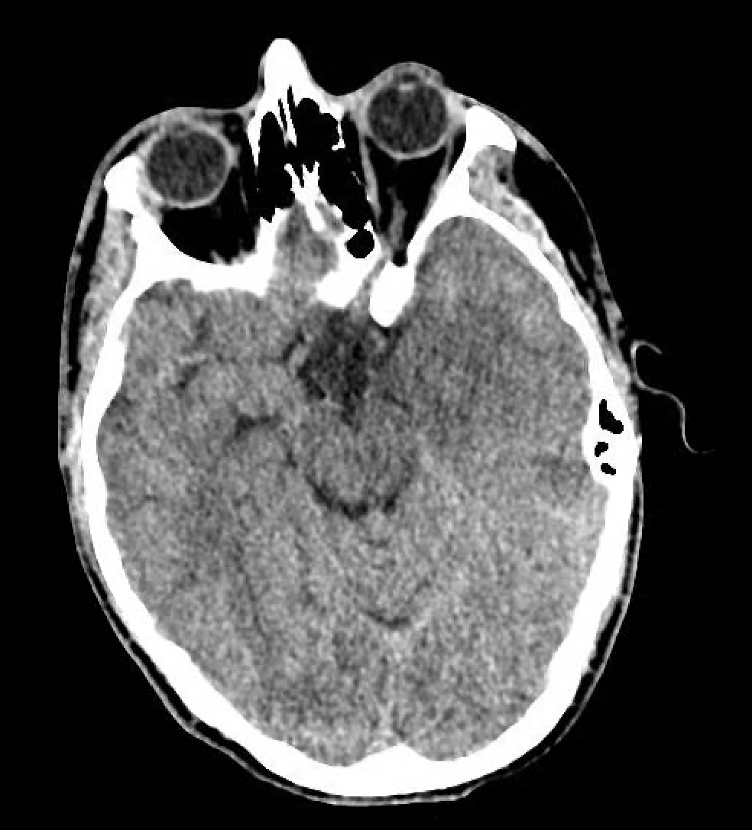
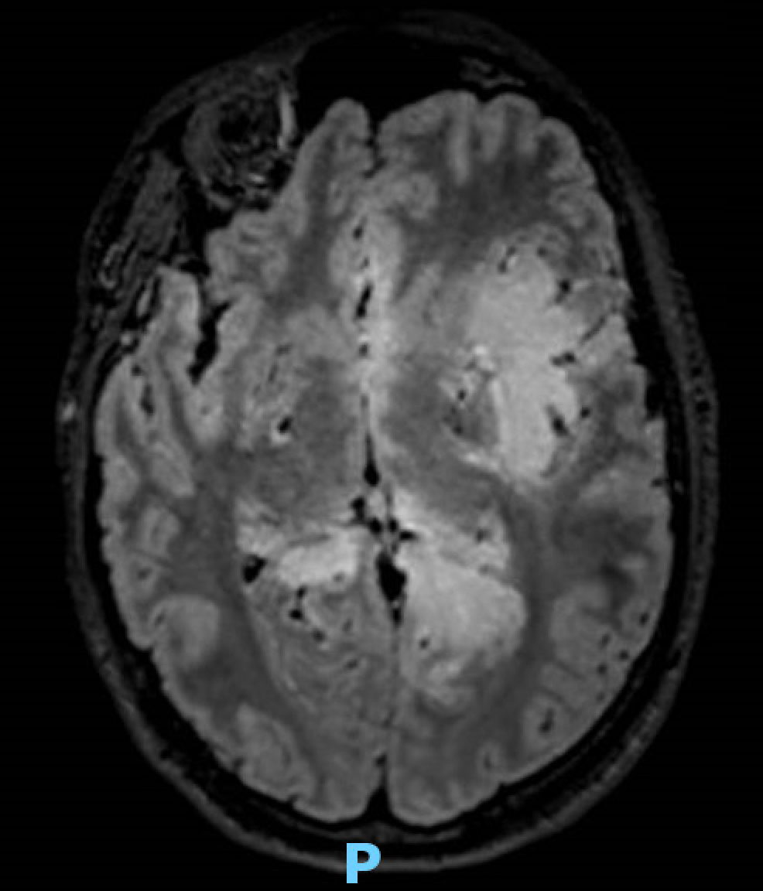
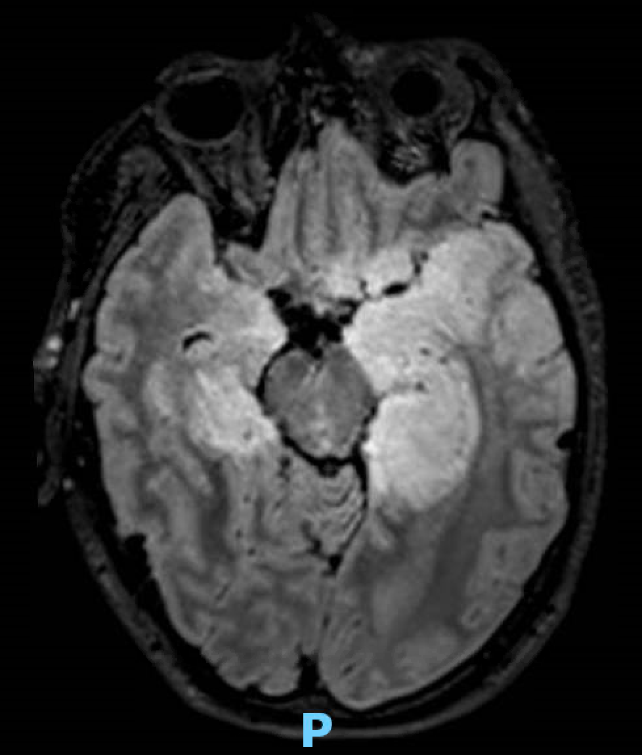
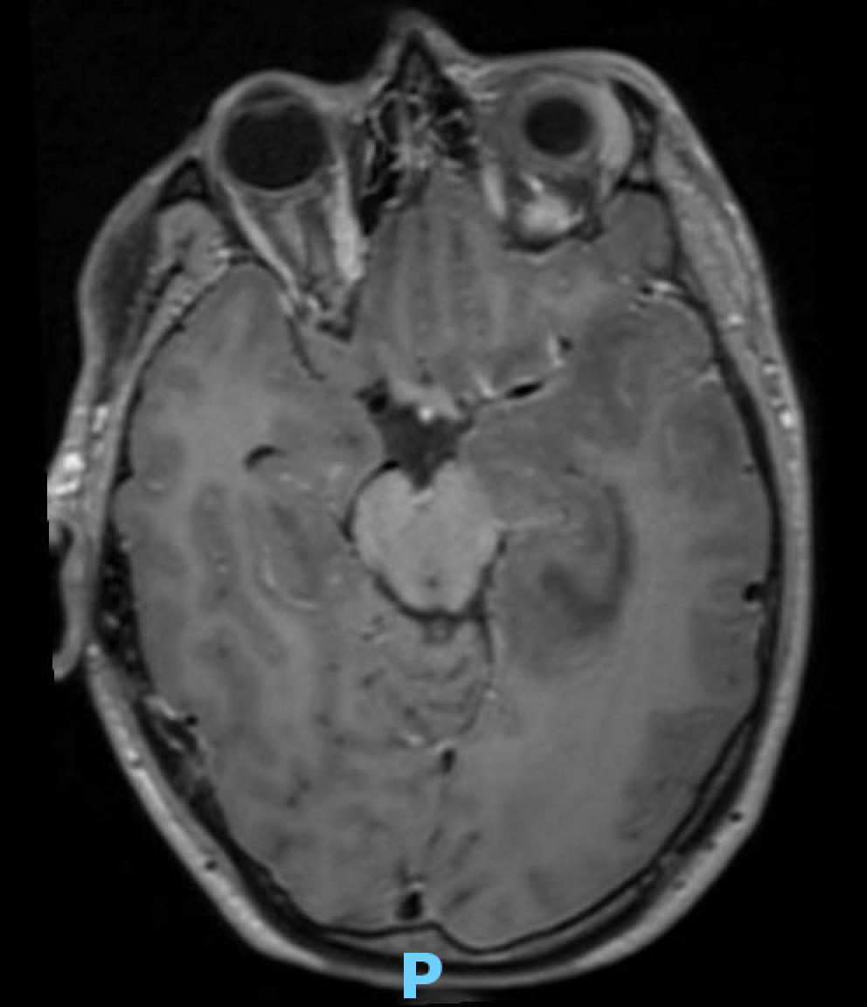
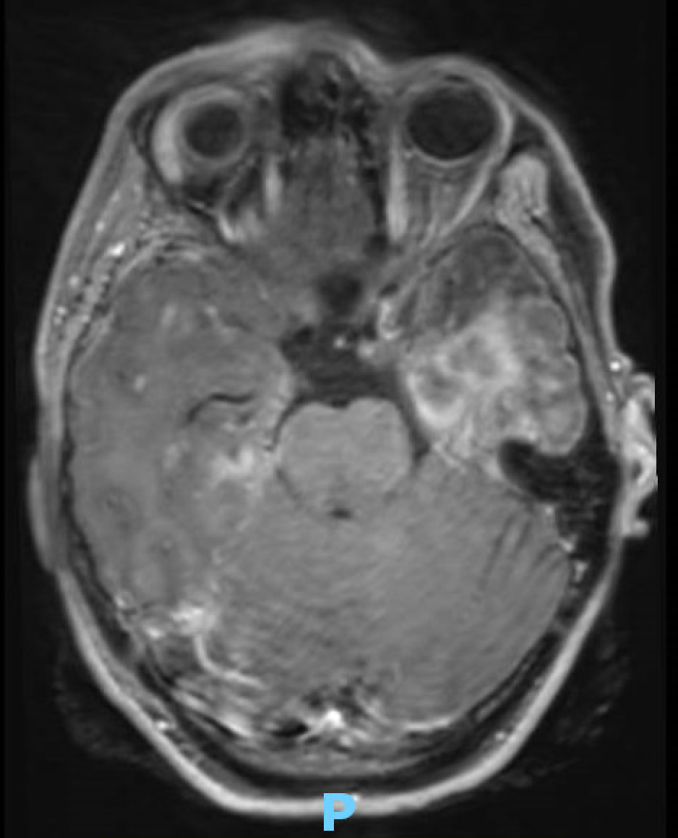

Slide 38
Key feature problem : Paludisme
Item 170 : Paludisme

Slide 39
KFP
Médecin urgentiste, vous recevez M. P, 45 ans, pour fièvre. M. P présente comme seul antécédent une hypertension artérielle bien contrôlée sous monothérapie.
À l’interrogatoire, le patient vous explique que la fièvre évolue depuis 10 jours et a été mesurée jusqu’à 39.5°C au domicile.
QRP 1 :
Parmi les éléments clinico-biologiques suivants, quels sont les 3 qui vous orienteraient vers un diagnostic de paludisme ?
  Myalgies diffuses
  Diarrhée
  Céphalée
  Thrombopénue
  Retour d’un voyage en Côte d’Ivoire il y a deux semaines
  Ictère
  Syndrome inflammatoire biologique
  Anémie hémolytique
  Élévation des transaminases
  Hyperéosinophilie
→ Réponses : D, E, H

Slide 40
KFP
QROC 2 :
En cas de paludisme, quel est le seul examen (en dehors de la goutte épaisse) qui permet l’évaluation de la parasitémie ?
→ Réponses : frottis sanguin, frottis mince sanguin

Slide 41
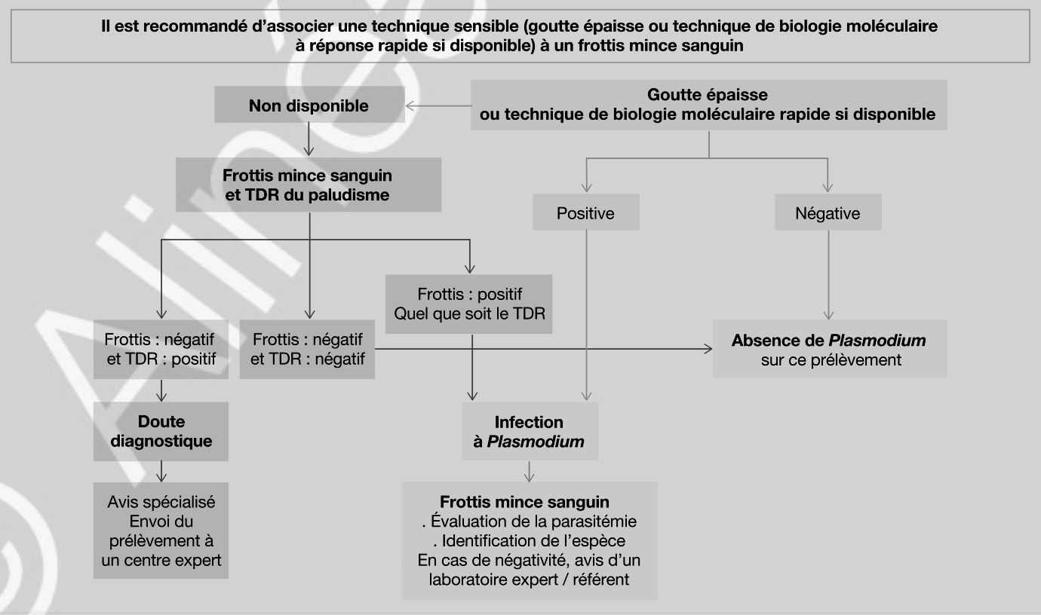
(= PCR)
+ frottis sanguin

Slide 42
KFP
M. vous explique que sa fièvre évolue par accès et s’accompagne de diarrhée ainsi que de douleurs diffuses. Il vous explique également être rentré récemment d’un voyage de plusieurs mois en Côte d’Ivoire.
Votre examen clinique est sans particularité, et ne retrouve en particulier par d’ictère, pas de déficit neurologique, pas de syndrome hémorragique clinique.
Les résultats du bilan biologique sont les suivants :
Numération formule sanguine : Hb 13.1 g/dL, plaquettes 29 G/L, leucocytes 3.97 G/L (formule : PNN 3.64 G/L, lymphocytes 0.13 G/L, monocytes 0.13 G/L).
Ionogramme sanguin : sodium 129 mmol/L, potassium 3.8 mmol/L, bicarbonate 23 mmol/L, urée 5.1 mmol/L, créatinine 93 µmol/L, glycémie 8.2 mmol/L.
Bilan hépatique : ASAT 88 U/L, ALAT 44 U/L, PAL 71 U/L, GGT 162 U/L, bilirubine totale 76 µmol/L (dont 43 µmol/L de bilirubine libre).
Bilan d’hémostase : TP 64%, TCA 1.38.
CRP 192 mg/L.
Taux de LDH augmenté à 3 fois la normale, haptoglobine effondrée.
Goutte épaisse positive.
Présence de trophozoïtes de Plasmodium falciparum sur le frottis mince sanguin ; parasitémie estimée à 8%.

Slide 43
KFP
QRM 3 :
Quels sont les éléments biologiques présents chez M. P qui indiqueraient une admission en soins intensifs ?
  A. Hémolyse biologique
  B. Hyponatrémie à 129 mmol/L
  C. Bilirubinémie totale à 76 µmol/L
  D. CRP élevée à 192 mg/L
  E. Parasitémie estimée à 8%
→ Réponses : C, E

Slide 44
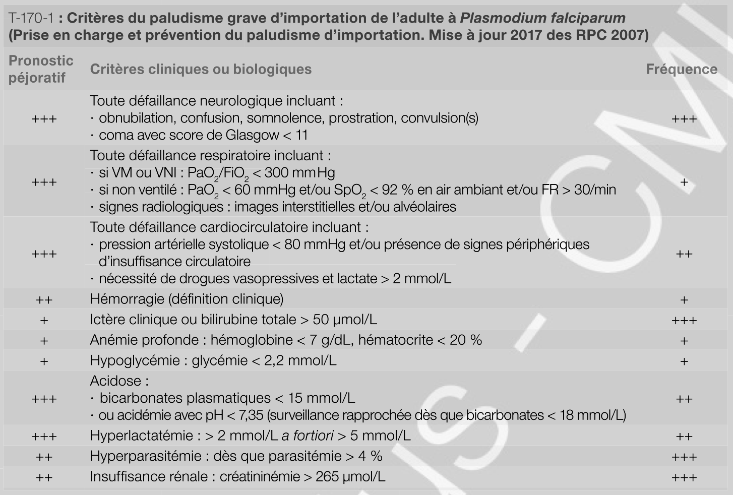

Slide 45
Retenir :
Défaillance d’organe
Syndrome hémorragique grave
Charge parasitaire élevée : anémie profonde, parasitémie

Slide 46
Merci de votre attention !

